Slide 1

RC 6
Shifrlash algoritimi

Slide 2

Algoritim tavfsilotlari
Ishlab chiqarilgan -> 1998 yilda Ron Rvest, Matt Robshaw, Yiqun Yin
Turi -> Simmetrik blokli
Tarmog’I -> Festel
Blok uzunligi -> 128 bit
Kalit -> 128, 192, 256 (2040 gacha qo’llab quvvatlaydi)
Rouundlar soni -> 20 ta

Slide 3
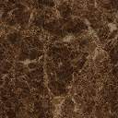
128 bit blok
4ta A B C D bloklarga ajiraydi
R harifi
Roundlar soni
W
harifi
4 ta kirishdagi registrlar qiymati
B va S harifi
B Maxfiy kalit
S round kalitlari 0..43

Slide 4


RC6-w/r/b ning asosiy jadvali RC5-w/r/b ning asosiy jadvaliga o'xshaydi.
Foydalanuvchi b baytdan iborat kalitni beradi. Ushbu kalitdan (2r + 4) ta so'z (har biri w bit) hosil bo'ladi va S [0, 2r + 3] massivida saqlanadi.
Ushbu massiv shifrlashda ham, shifrni ochishda ham qo'llaniladi
Kalit jadvali P va Q konstantasidan foydalanadi

Slide 5
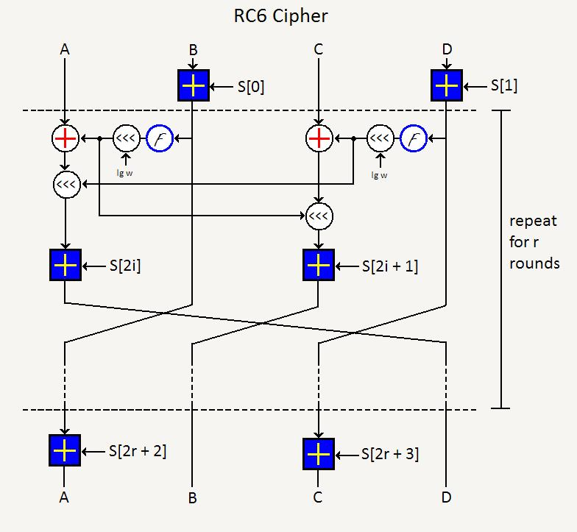
Shifrlash
Blok sxemasi
Deshifrlash

Slide 6
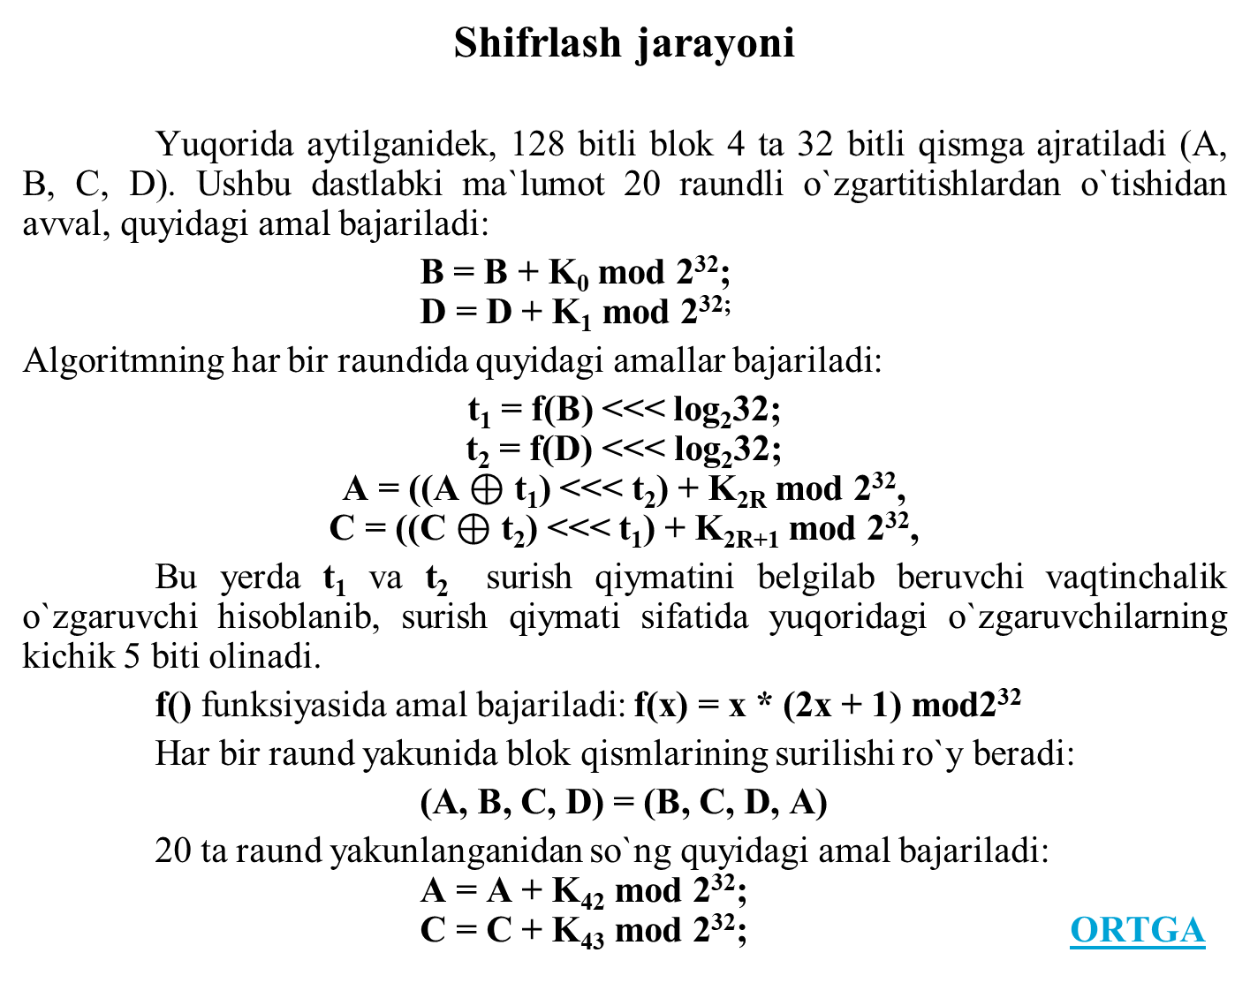
Shifrlash jarayoni
Yuqorida aytilganidek, 128 bitli blok 4 ta 32 bitli qismga ajratiladi (A, B, C, D). Ushbu dastlabki ma`lumot 20 raundli o`zgartitishlardan o`tishidan avval, quyidagi amal bajariladi:
B = B + K₀ mod 2³²; D = D + K₁ mod 2^{32;}
Algoritmning har bir raundida quyidagi amallar bajariladi:
t₁ = f(B) <<< log₂32; t₂ = f(D) <<< log₂32; A = ((A $⊕$ t₁) <<< t₂) + K_{2R} mod 2³², C = ((C ⊕ t₂) <<< t₁) + K_{2R+1} mod 2³²,
Bu yerda t₁ va t₂ surish qiymatini belgilab beruvchi vaqtinchalik o`zgaruvchi hisoblanib, surish qiymati sifatida yuqoridagi o`zgaruvchilarning kichik 5 biti olinadi.
f() funksiyasida amal bajariladi: f(x) = x * (2x + 1) mod2³²
Har bir raund yakunida blok qismlarining surilishi ro`y beradi:
(A, B, C, D) = (B, C, D, A)
20 ta raund yakunlanganidan so`ng quyidagi amal bajariladi: A = A + K₄₂ mod 2³²; C = C + K₄₃ mod 2³²; ORTGA

Slide 7
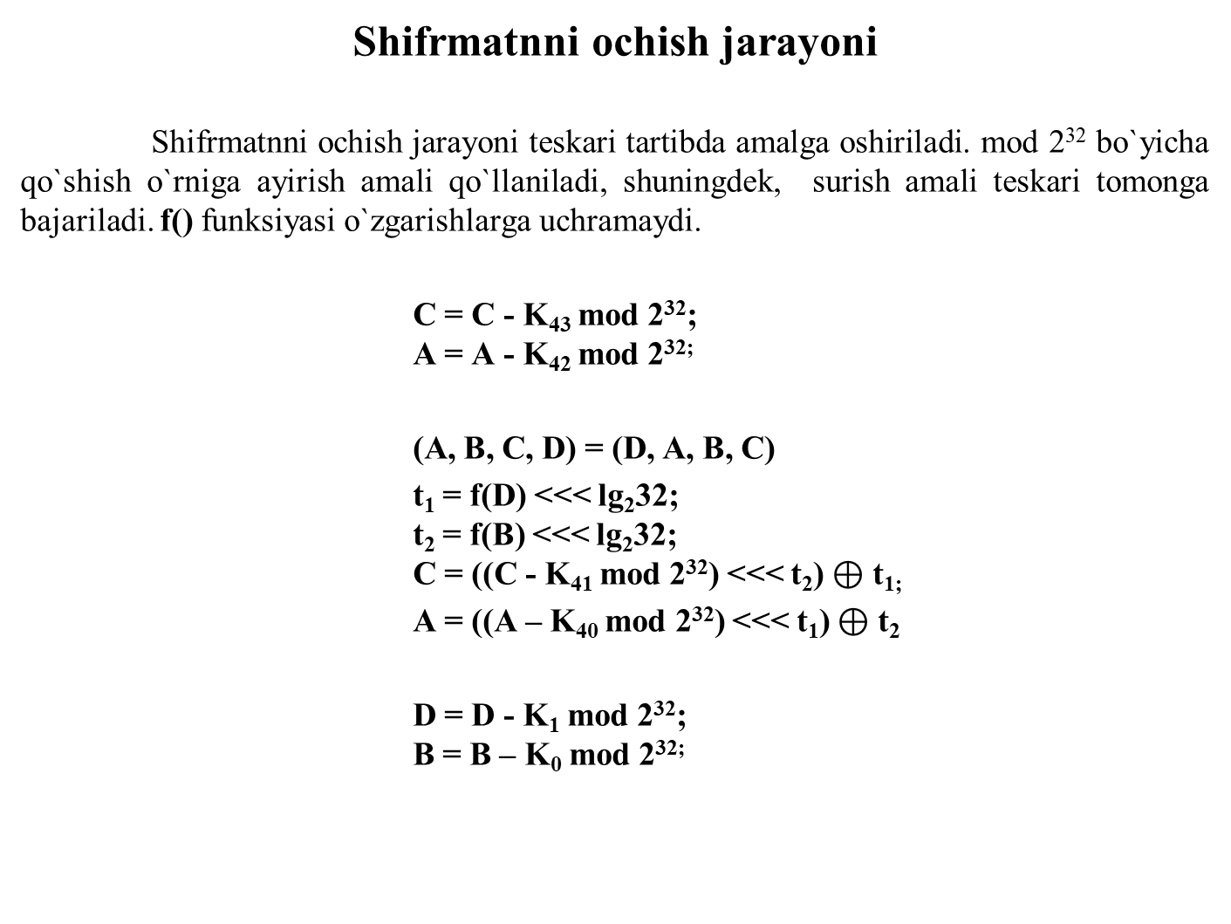
Shifrmatnni ochish jarayoni
Shifrmatnni ochish jarayoni teskari tartibda amalga oshiriladi. mod 2³² bo`yicha qo`shish o`rniga ayirish amali qo`llaniladi, shuningdek, surish amali teskari tomonga bajariladi. f() funksiyasi o`zgarishlarga uchramaydi.
C = C - K₄₃ mod 2³²; A = A - K₄₂ mod 2^{32;}
(A, B, C, D) = (D, A, B, C)
t₁ = f(D) <<< lg₂32; t₂ = f(B) <<< lg₂32; C = ((C - K₄₁ mod 2³²) <<< t₂) $⊕$ t_{1;}
A = ((A – K₄₀ mod 2³²) <<< t₁) ⊕ t₂
D = D - K₁ mod 2³²; B = B – K₀ mod 2^{32;}

Slide 8
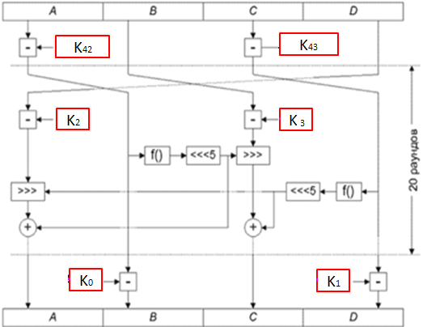
RC-6 algoritmida shifrmatnni ochish sxemasi

Slide 9


RC 6 ning xavsizligi
Xavfsizlik: RC6 shifrlash juda xavfsiz va turli hujumlardan, jumladan, qo'pol kuch hujumlaridan, differentsial kriptotahlildan va chiziqli kriptotahlildan himoya qiladi.

Slide 10
Kalitlar generatsiyasi
1. Maxfiy kalit konvertatsiyasi. Bu bosqichda K[0…b-1] (kalit 128 bit bo`lganda b=16) massivda joylashgan maxfiy kalit L[0…c-1] massivga ko`chiriladi. Bunda c=b/u (u-so`zdagi baytlar soni, ya`ni u=w/8 = 32/8=4).
for (int i = b - 1; i >= 0; i--)
{
L[i/u] = (L[i/u] <<< 8) + K[i](mod 2³²);
}
2. “S” Kengaytirilgan kalitlar jadvalini hosil qilish. Bu bosqichda S₀...S₄₃ hosil qilinadi. Bunda P₃₂ = B7E15163, Q₃₂ = 9E3779B9 konstantalaridan foydalaniladi:
S[0] = P₃₂ ;
for (int i = 0; i < 2R+3; i++)
{
S[i] = S[i – 1] + Q₃₂ (mod 2³²) ;
}
3. Aralashtirish. Ushbu bosqichda L maxfiy kalit massiviga S massivi aralashtiriladi.
A = B = i = j = 0;
A = K[i] = (K[i] + A + B mod 2³²) <<< 3; B = L[j] = (L[j] + A + B mod 2³²) <<< (A + B); i = i + 1 mod (2R+4); j = j + 1 mod c;
Natijada K[0…43] shifrlashda qo`llaniladigan yakuniy kalitlar hosil bo`1adi.

Slide 11
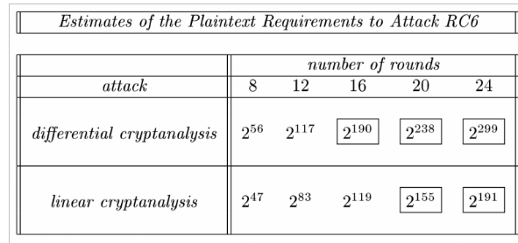
Afzalliklari:
Algoritmning soda tuzilishi uning analizini yengillashtiradi.
32-bitli platformalarda ishlovchi AES konkursi finalchilari orasidagi eng tez algoritm hisoblanadi.
Kamchiliklari:
Algoritmning rezlizatsiyasidagi tezligi u o`rnatilgan kompyuter 32-bitli ko`paytirish hamda surish amalini bajara olishiga bog`liq
RC6 ning apparat realizatsiyasi murakkab hisoblanadi.
Amalga oshirish vaqtida uyushtirilgan hujumlardan himoyalanishga qiynaladi.

Slide 12

This presentation was created by
O‘lmasboyev M and Ismoilov N

